Slide 1
Détection de la langue d’un texte donné
Plurital: Extraction d’informations
He et Megumi

Slide 2
Articles
Google scholar
article principal
"Language Identification from Text Using N-gram Based Cumulative Frequency Addition"
https://www.researchgate.net/profile/Charles-Tappert/publication/265405649_Language_Identification_from_Text_Using_N-gram_Based_Cumulative_Frequency_Addition/links/54ac4c110cf2479c2ee7b15e/Language-Identification-from-Text-Using-N-gram-Based-Cumulative-Frequency-Addition.pdf
"Language Identification of Short Text Segments with N-gram Models"
https://aclanthology.org/L10-1193/
"A Fast, Compact, Accurate Model for Language Identification of Codemixed Text"
https://arxiv.org/abs/1810.04142
"Automatic Language Identification in Texts: A Survey"
https://www.jair.org/index.php/jair/article/view/11675

Slide 3
“Language Identification from Text Using N-gram Based Cumulative Frequency Addition”
Etats de l’art
Approche statistique
N-gram Based Cumulative Frequency Addition
Rank-Order Statistics
Utilisation de fréquences cumulatives de N-grammes
Naïve Bayesian classification
- Récupérer le corpus étiquetté
- Nettoyage du texte pour enlever les symboles
- Construire un jeu de données
- Vectorisation
- Prédiction
- Obtenir le résultat

Slide 4
Corpus
Textes, langues
On a six langues (Chinese, English, French, Japanese, Korean and Turkish)
Dans notre script, on a choisi 3 langues en lettres latines (English, French and Turkish)
Sources : chaque corpus est extrait de notre collection aléatoire de sites web.
Pour chaque langue, on a 25 textes.

Slide 5
Méthode
N-grammes
Train 7 : Test 3
Sans preprocessing
Fréquences de 2-7 grams
Donnée train comme modèle de langues
Comparaison Train - Test
Calculer différences de fréquences (distance)
Distance la plus proche = langue détectée
Evaluation: précision, rappel
Naïve Bayesien
La taille de test : 33%
La taille de train : 67%
Sans preprocessing mais un peu nettoyage
Vectoriation (CountVectorizer)

Slide 6
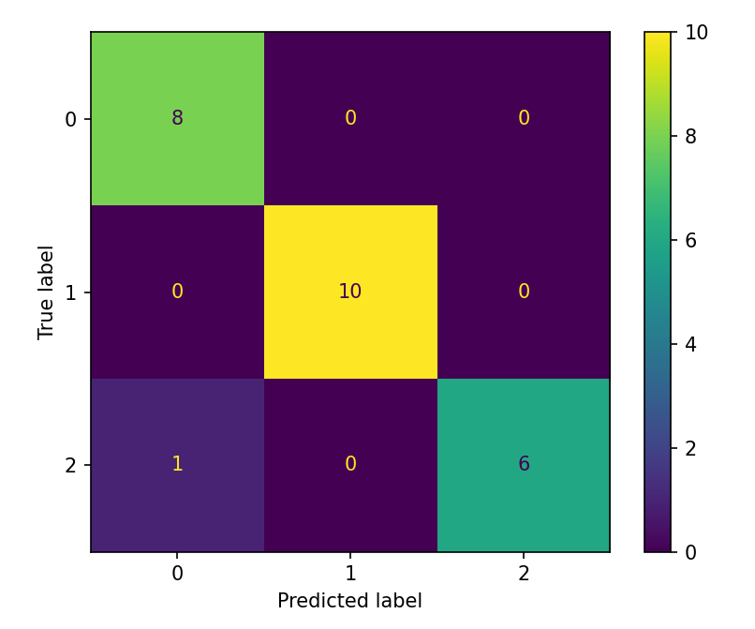
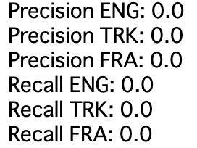
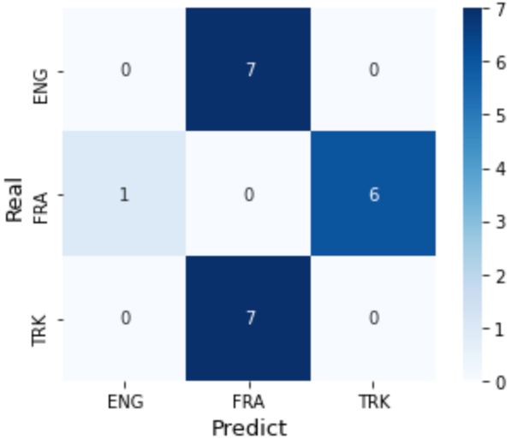
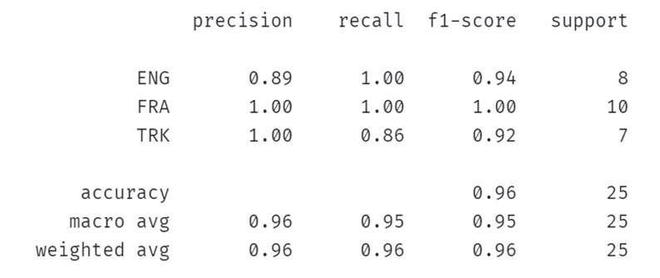
Résultats
N-grammes (ENG, TRK, FRA)
Naïve Bayesien

Slide 7
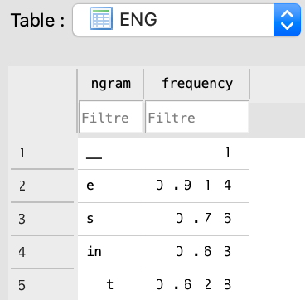
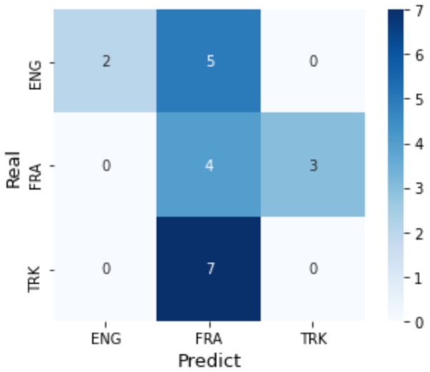
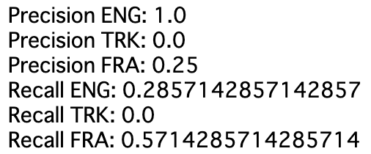
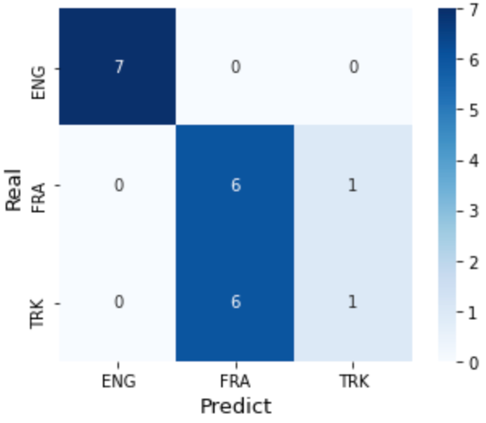
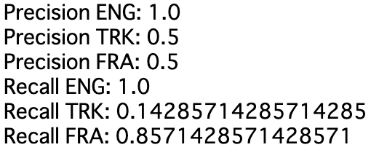
Discussion
N-grammes
Nécessité d’un preprocessing ?
Des caractères qui ne reflètent pas les langues en haute fréquence
Taille de gramme ?
Donnée volumineux
2, 4, 6 grams avec filtration…
3 grams avec filtration…

Slide 8
Conclusion
Problèmes et/ou freins pour avancer
Données appropriées ?
Le problème des scripts
La qualité de corpus
Les langues similaires (lettres latins) et les langues choisies ( seulement 3 types )
Proposition d’amélioration
Le prétraitement du corpus
L'optimisation des scripts

